Slide 1

Особенности применения положений Федерального закона от 30.12.2020 № 518-ФЗ «О внесении изменений в отдельные законодательные акты Российской Федерации»

Slide 2

Методическое сопровождение Закона о выявлении
Приказ Росреестра от 28.04.2021 № П/0179, которым установлен порядок проведения осмотра здания, сооружения или объекта незавершенного строительства при проведении мероприятий по выявлению правообладателей ранее учтенных объектов недвижимости, а также утверждена форма акта осмотра таких объектов;
Примерные формы решений о выявлении правообладателей ранее учтенных объектов недвижимости (письмо Росреестра от 31.03.2021 № 13/1-2366-АБ/21);
Рекомендации для органов исполнительной власти субъектов Российской Федерации и местного самоуправления по выявлению правообладателей ранее учтенных объектов недвижимости (письмо Росреестра от 28.05.2021 № 01-3974-ГЕ/21)

Slide 3
Основные Этапы выявления правообладателей
1 ЭТАП
2 ЭТАП
4 ЭТАП
5 ЭТАП
6 ЭТАП
3 ЭТАП
Анализ
собственных
архивов
Направление
запросов
в различные
органы
и организации
Обобщение
и анализ полученных
сведений
Подготовка проекта решения о выявлении
правообладателя
Направление
проекта решения
правообладателю
Принятие решения о выявлении
и направление его в Росреестр

Slide 4
Объект недвижимости подпадающий под действие Закона
В отношении объектов недвижимости мероприятия по выявлению их правообладателей осуществляются при соблюдении одновременно следующих условий:
объект недвижимости является ранее учтенным*;
права на объект недвижимости возникли и правоустанавливающие документы на него оформлены до 31 января 1998 года (то есть до дня вступления в силу Федерального закона
от 21 июля 1997 года № 122-ФЗ «О государственной регистрации прав на недвижимое имущество и сделок с ним»);
такие права не зарегистрированы в ЕГРН.
* Определены статьей 69 Федерального закона от 13.07.2015 № 218-ФЗ «О государственной регистрации недвижимости»; мероприятия по выявлению правообладателей ранее учтенных объектов недвижимости также проводятся в отношении объектов недвижимости, указанных в части 9 статьи 69 Федерального закона от 13.07.2015 № 218-ФЗ «О государственной регистрации недвижимости»

Slide 5
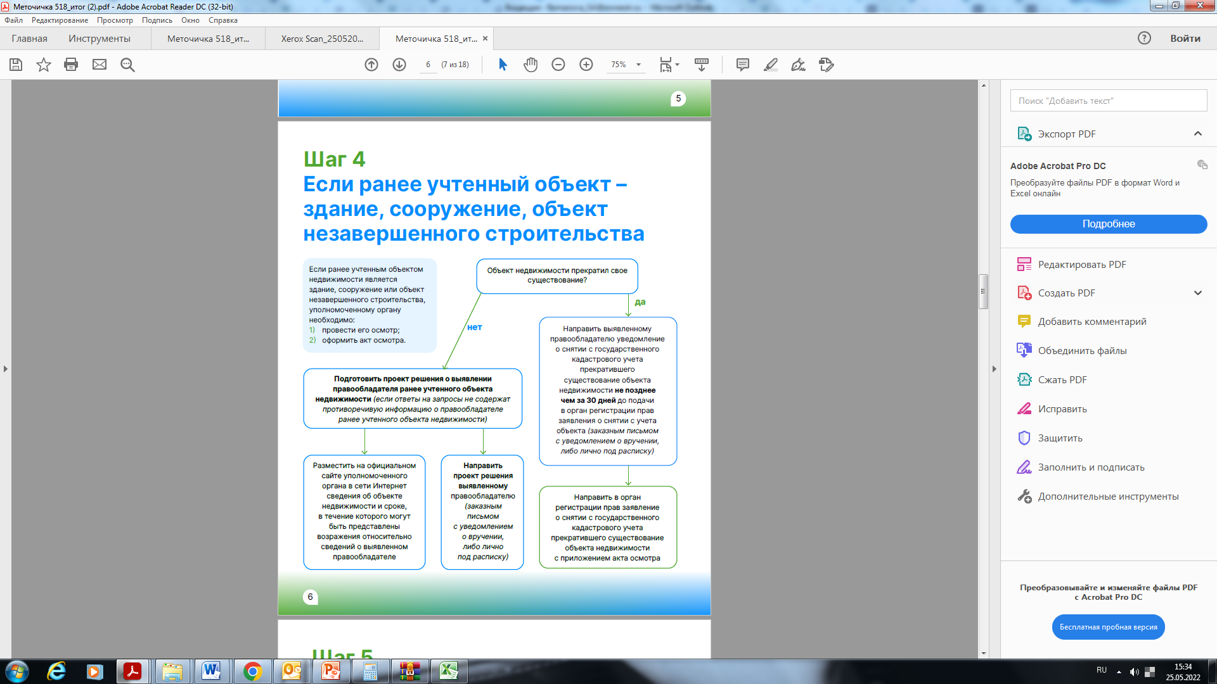
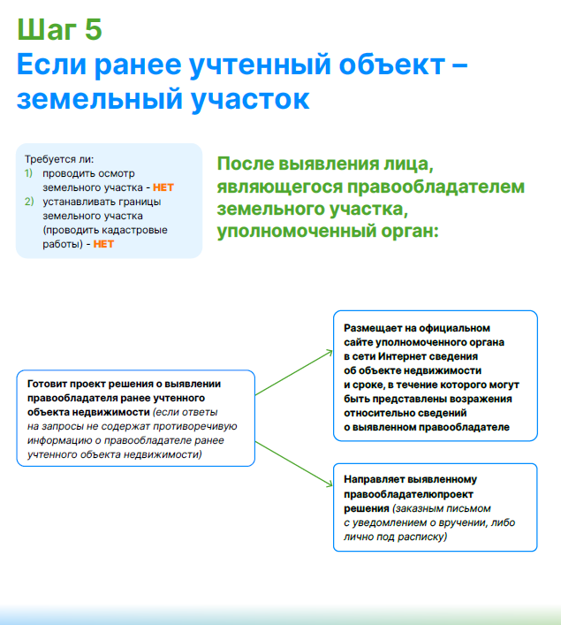
Особенности применения Закона в отношении объектов капитального строительства и земельных участков

Slide 6
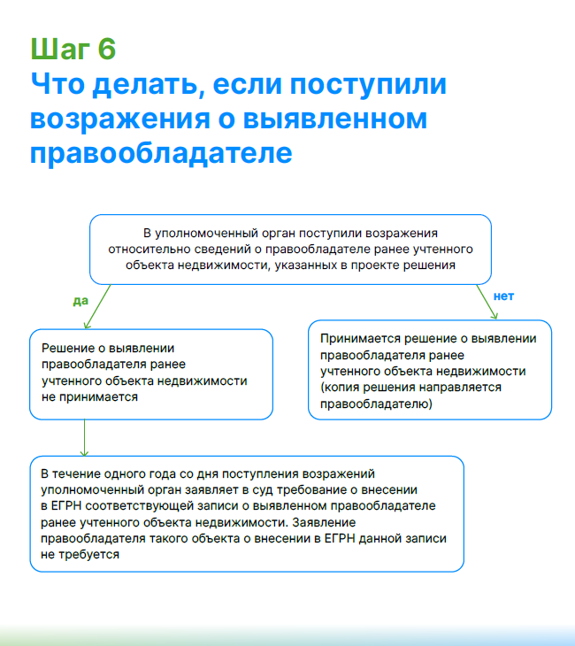
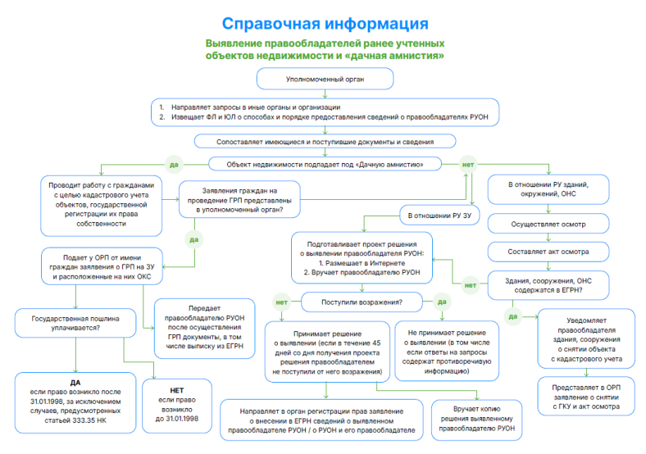
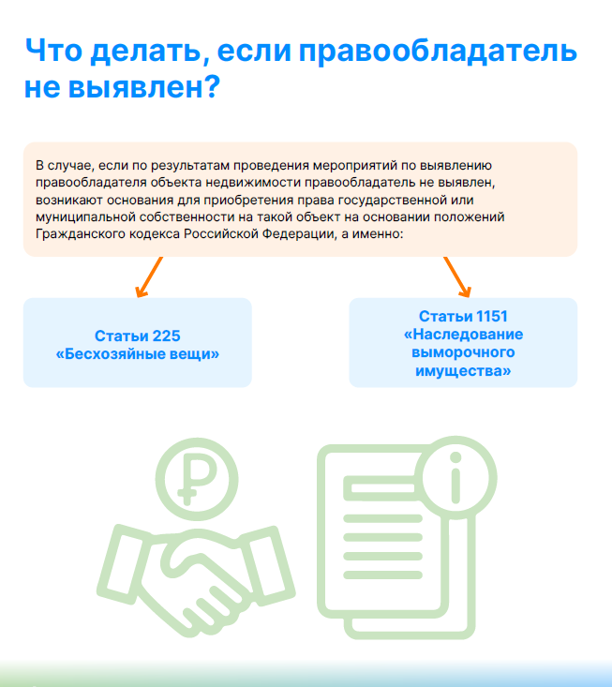
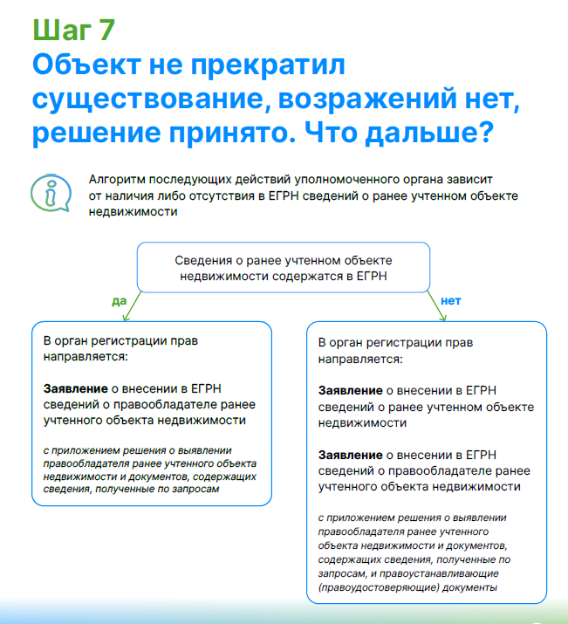
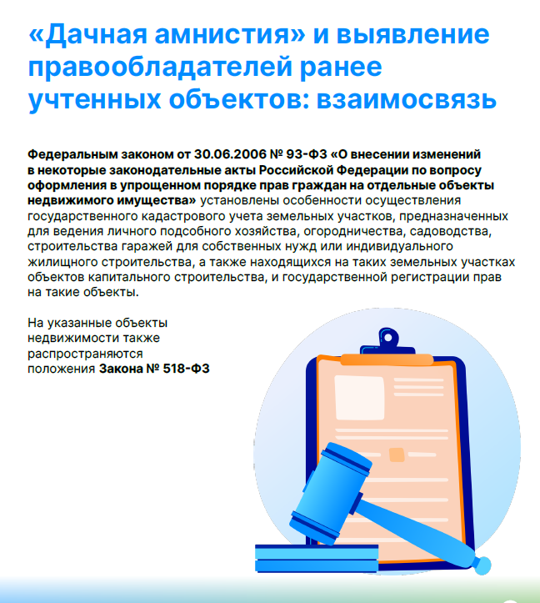
Иные вопросы по реализации положений Закона

